Slide 1
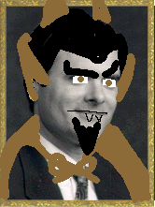
Market bid for Q4...ha ha ha ha ha
http://www.sen.ca.gov/PEACE/

